Slide 1






TRƯỜNG TH B THỊ TRẤN VĂN ĐIỂN
Chào mừng các thầy cô giáo về dự giờ lớp 2C
MÔN: TIẾNG VIỆT
Giáo viên: Trương Thị Thanh Xuân

Slide 2


Slide 3


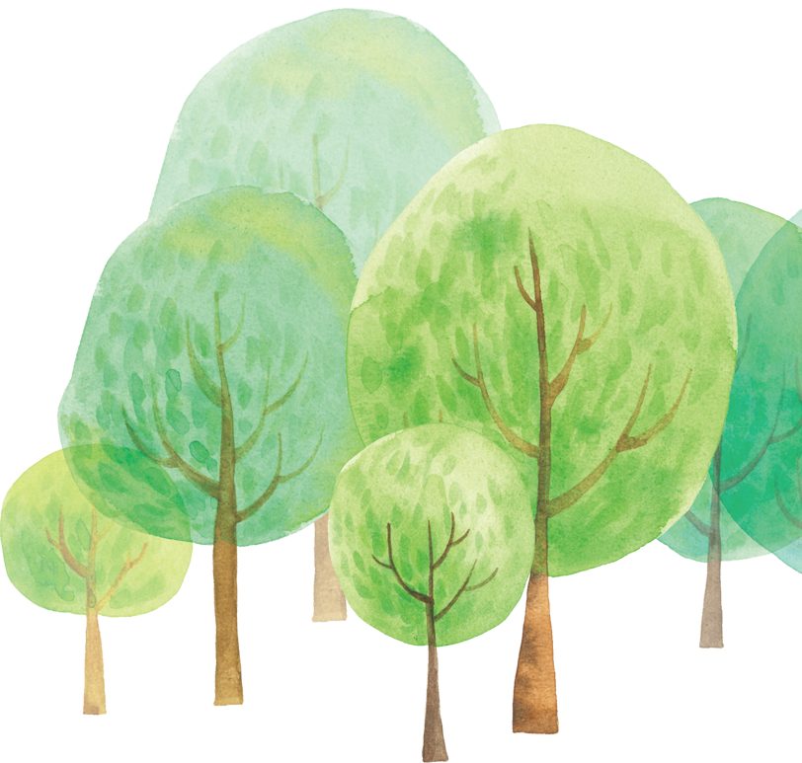
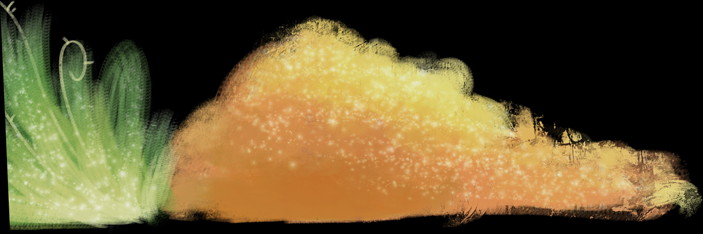
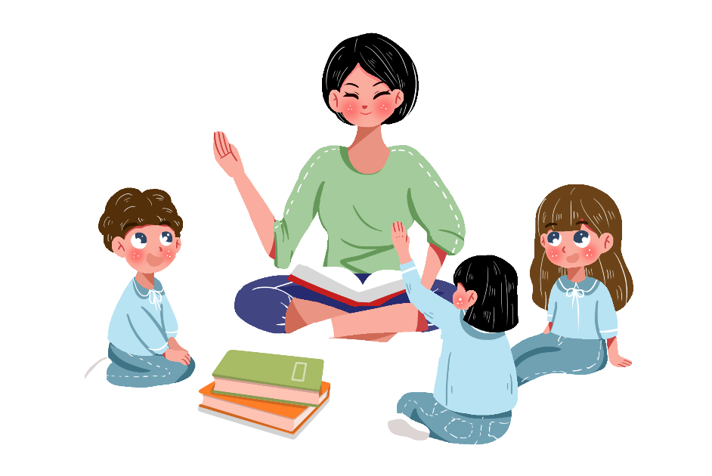

KHỞI ĐỘNG

Slide 4

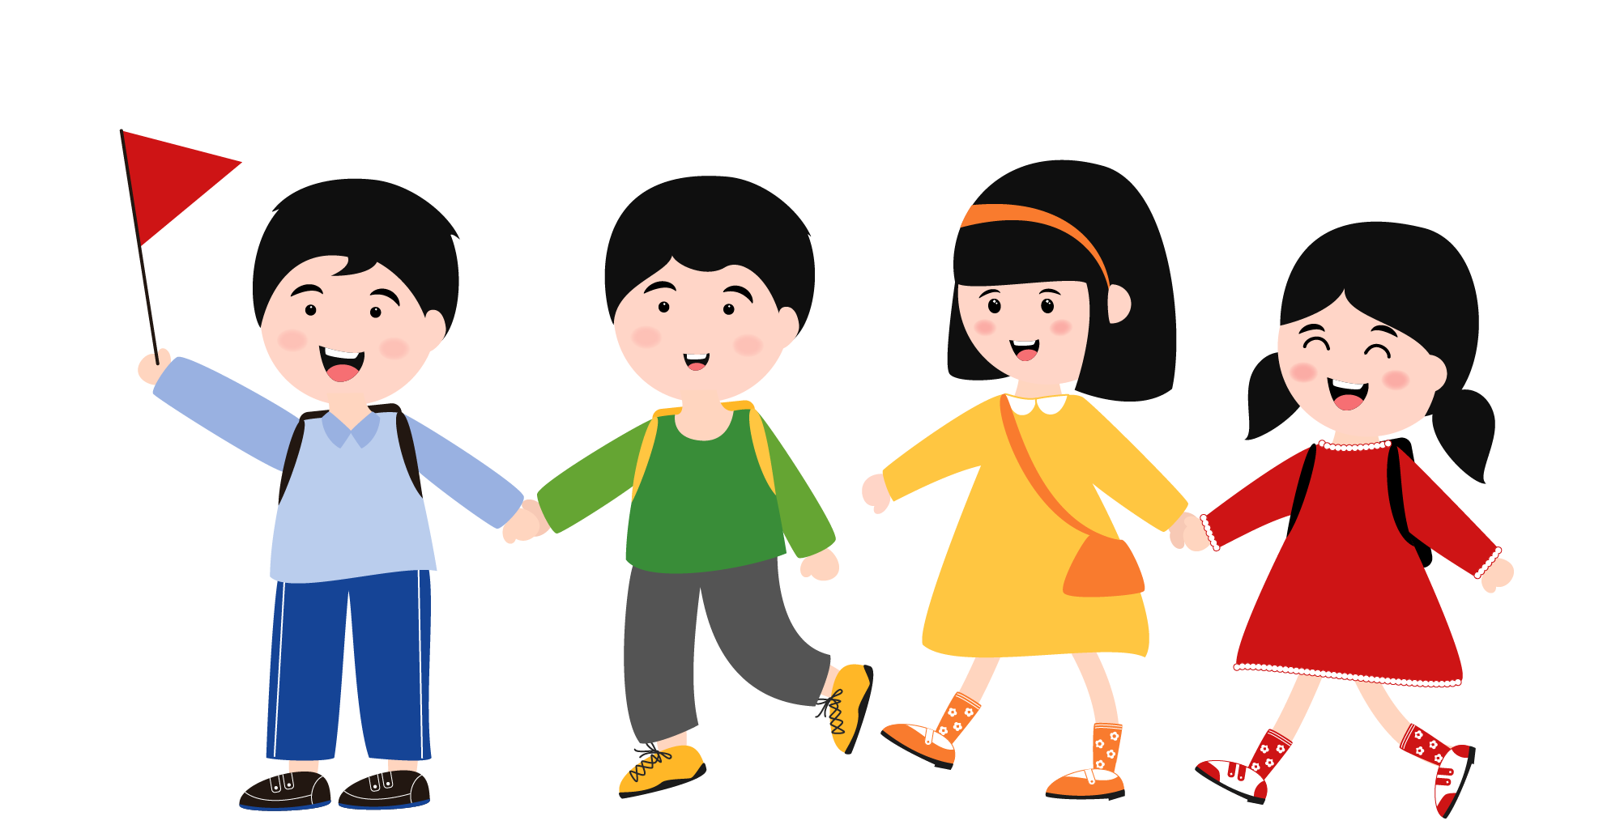
Tìm từ chỉ sự vật, từ chỉ hoạt động có trong bài hát.

Slide 5
LUYỆN TẬP

Slide 6

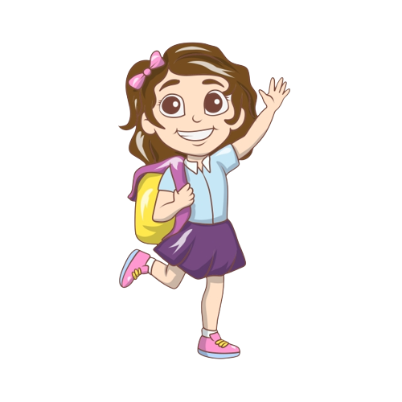
Cùng chúng mình chinh phục thử thách của các con vật nhé!

Slide 7

Thử thách CỦA CÁ VOI XANH

Slide 8

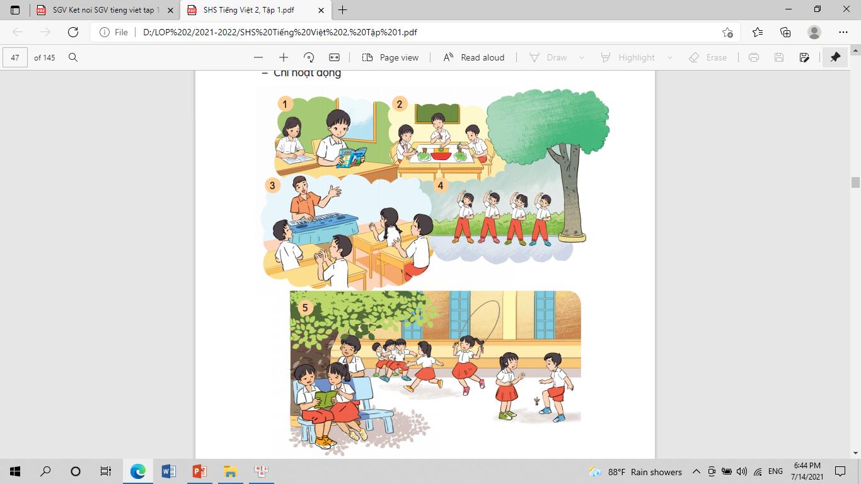
1. Dựa vào tranh, tìm từ ngữ:
a) Chỉ sự vật:
b) Chỉ hoạt động:

Slide 9
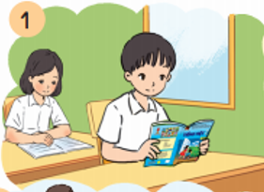
a. Từ ngữ chỉ sự vật:
bàn, ghế, sách, vở, quần áo, học sinh, bạn trai, bạn gái, cửa sổ,…
b. Từ ngữ chỉ hoạt động:
đọc, nhìn, ngồi, xem,..

Slide 10
1. Dựa vào tranh, tìm từ ngữ:
a) Chỉ sự vật:
b) Chỉ hoạt động:

Slide 11
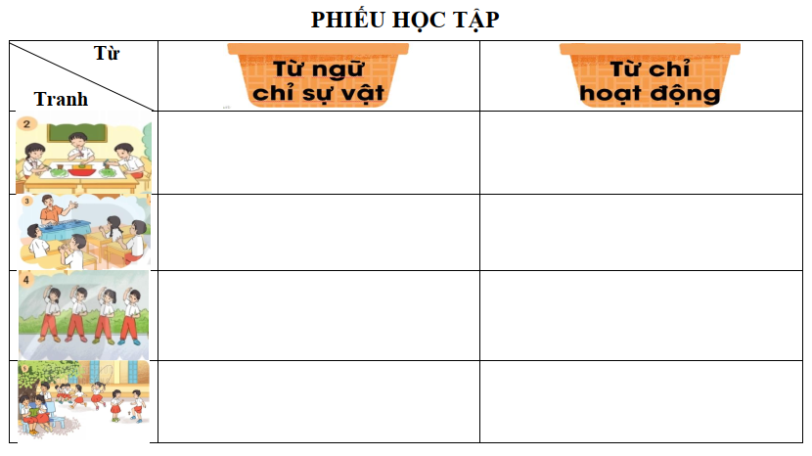

Thảo luận nhóm 4

Slide 12
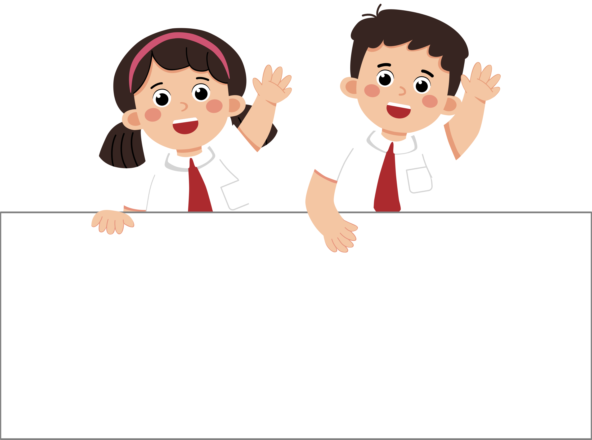
Báo cáo, chia sẻ

Slide 13
học sinh, bạn gái, bạn trai, bảng, bàn, ghế, bút màu, giấy, màu, quần áo, tranh…
vẽ, nhìn, xem, ngồi, tô…
thầy giáo, học sinh, bạn gái, bạn trai, bàn, ghế, đàn, quần áo,…
hát, nghe, vỗ tay, nhìn, giảng,…
học sinh, bạn gái, bạn trai, quần áo, giày, cây, sân,…
tập thể dục, giơ tay, nhìn,…
học sinh, bạn gái, bạn trai, quần áo, giày, cây, sân, ghế, cầu, dây nhảy, sách, truyện,…
nhảy, đuổi bắt, đá, đọc, nói, nhìn, xem, cười, chạy,…

Slide 15
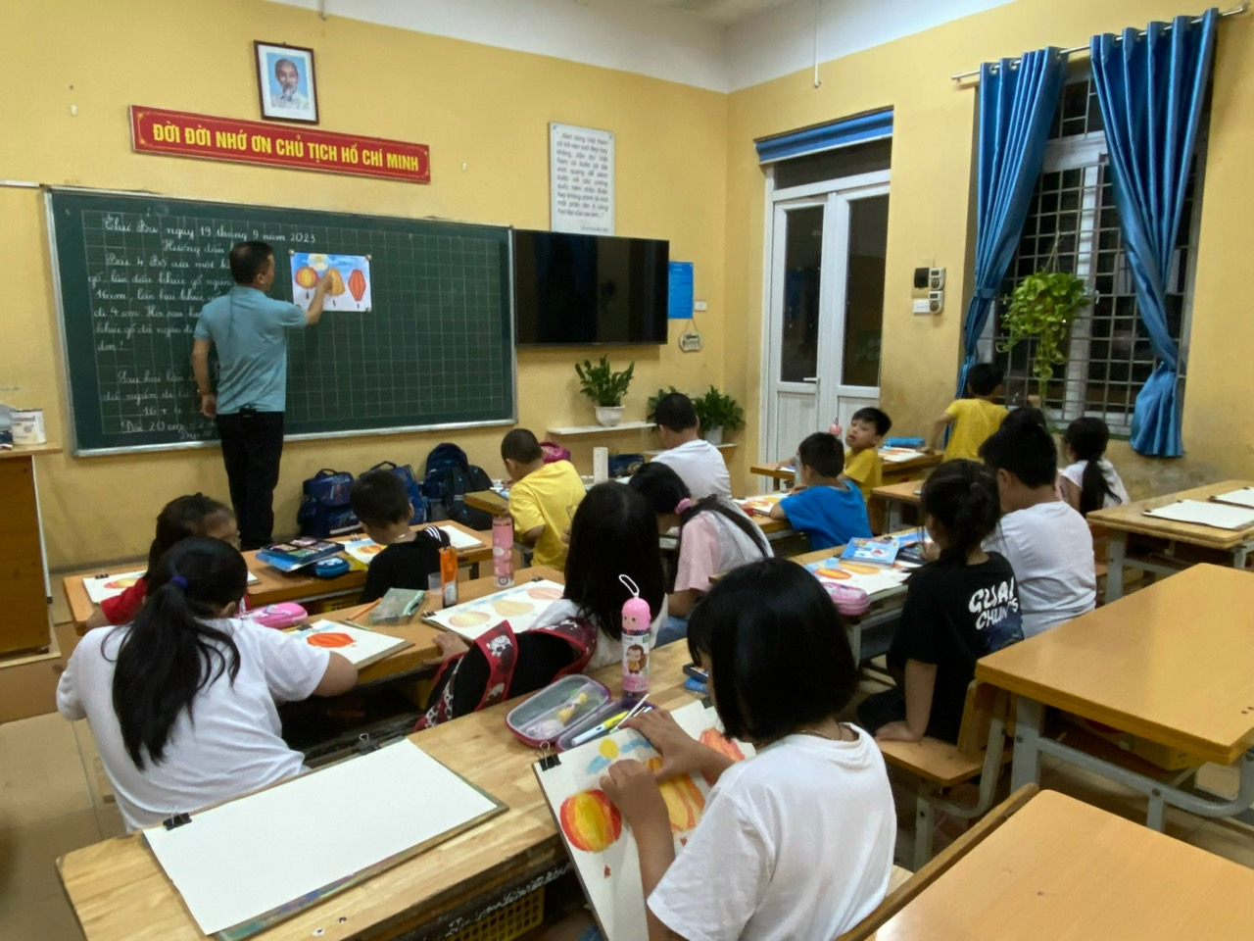
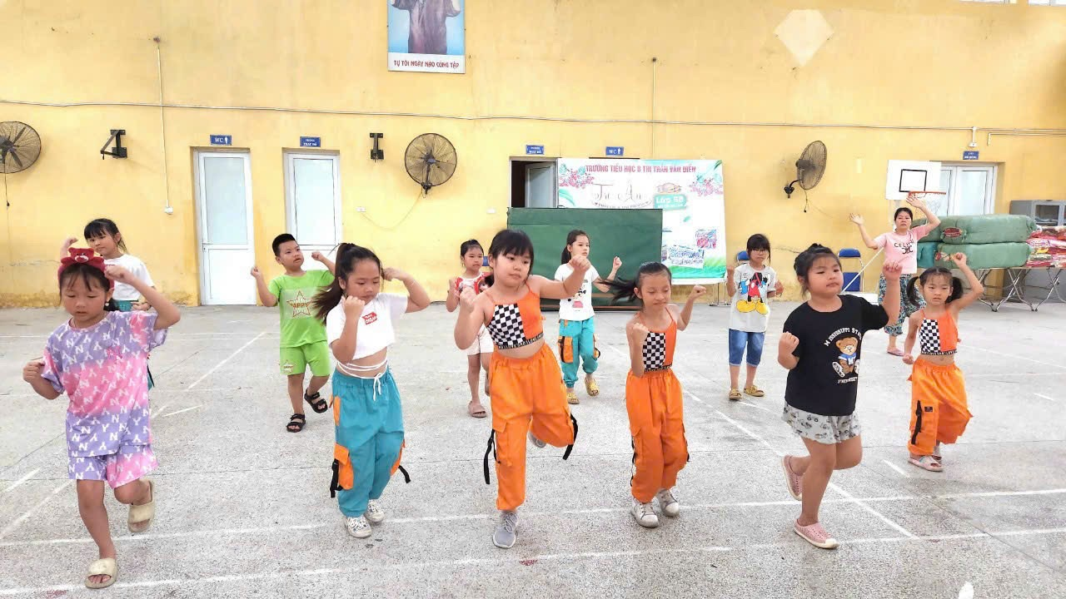
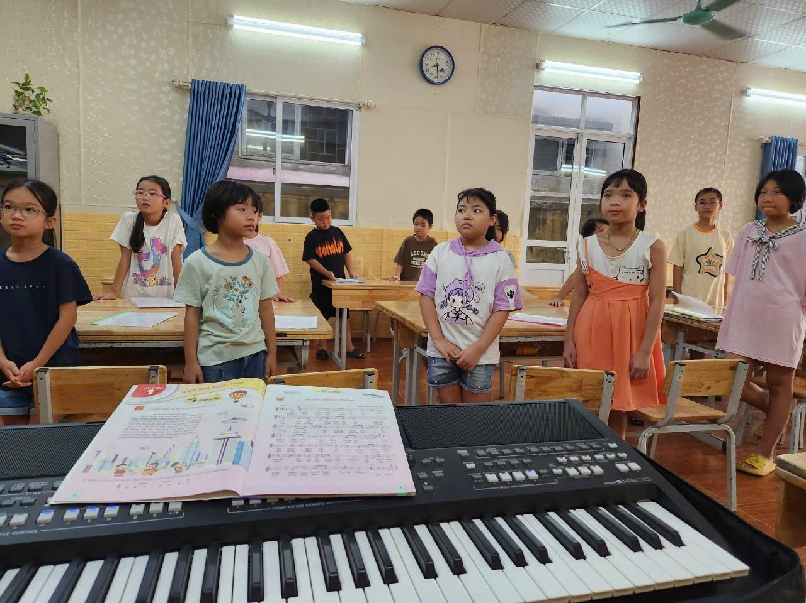
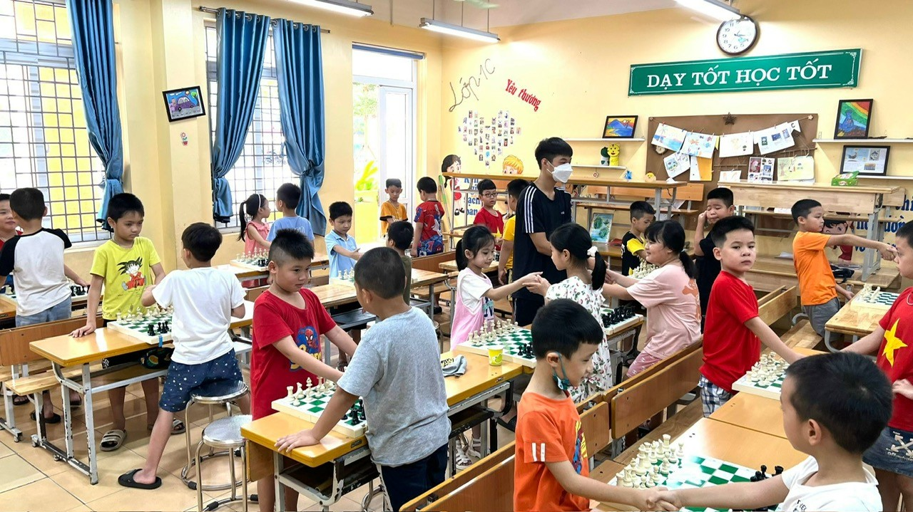

Slide 16
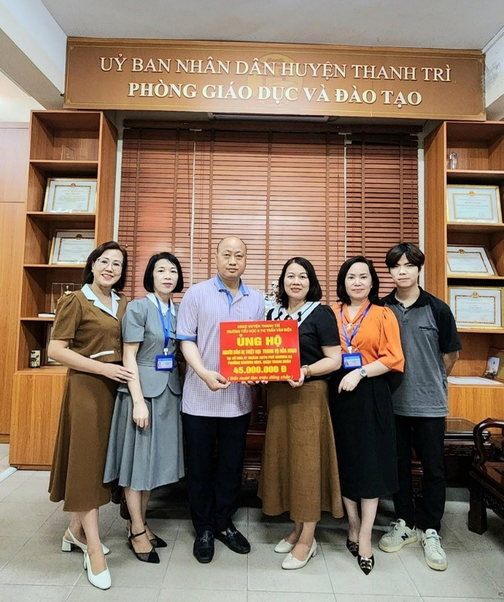
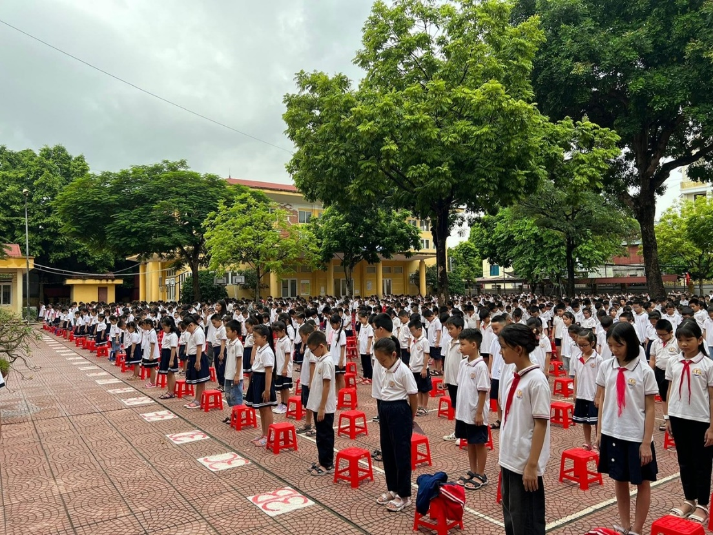
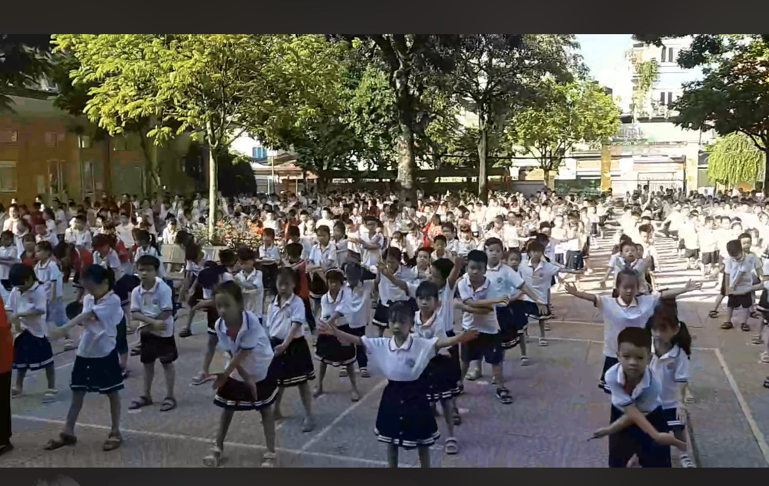
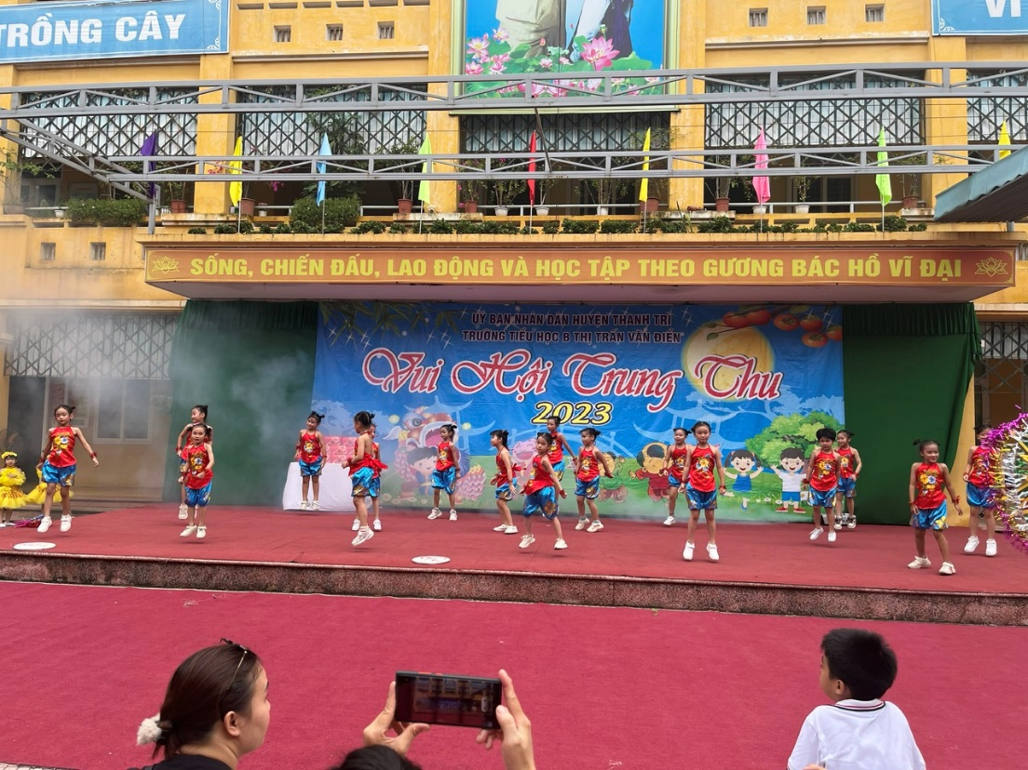

Slide 17


Slide 18
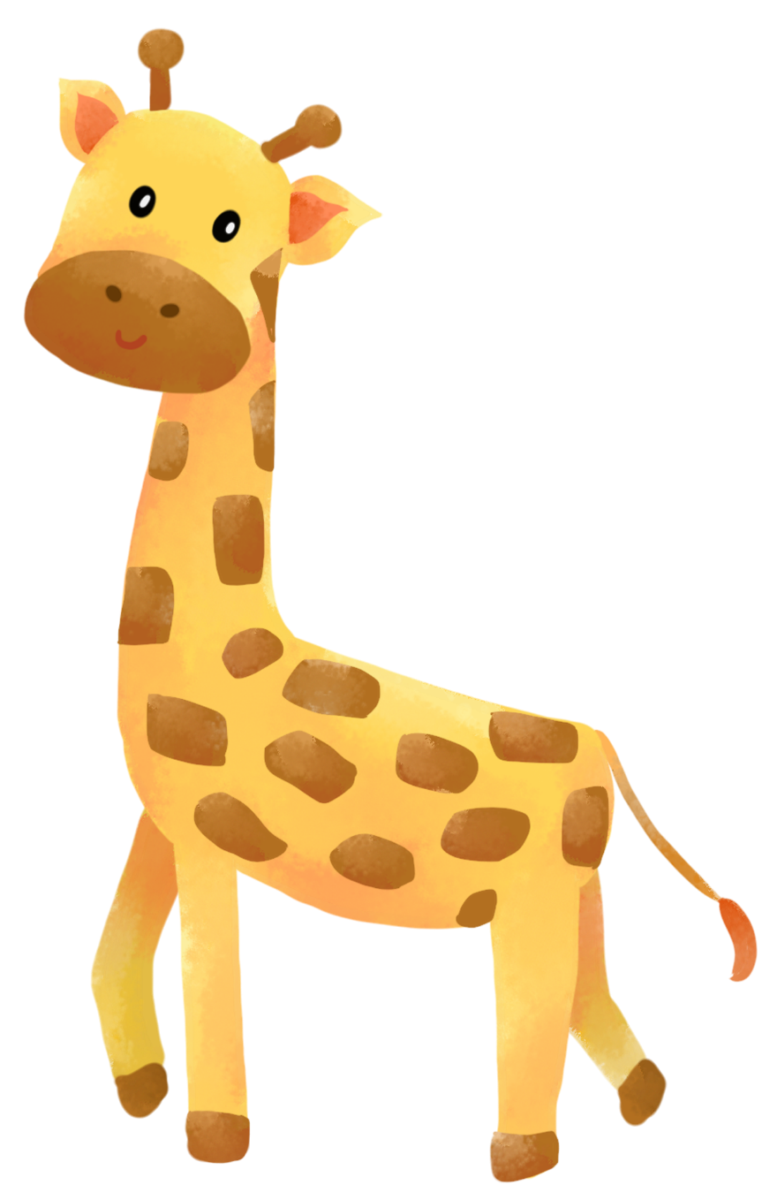
Thử thách CỦA HƯƠU CAO CỔ

Slide 19

2. Đặt một câu nêu hoạt động
với từ ngữ vừa tìm được.

Slide 20
Khi viết câu nêu hoạt động
Trong câu phải có từ chỉ sự vật và từ chỉ hoạt động để diễn đạt một ý trọn vẹn
Chữ cái đầu câu phải viết hoa, cuối câu ghi dấu chấm.

Slide 22

Thử thách CỦA CHÈO BẺO

Slide 23
VẬN DỤNG

Slide 24





Tìm Đàn VỊT CON

Slide 25




CÂU HỎI 1: Trong câu: “Na là học sinh giỏi nhất lớp.”, từ chỉ sự vật là:
A. Na, học sinh giỏi
C. Na, học sinh, lớp
B. Na, giỏi, lớp
D. lớp, học sinh, giỏi

Slide 26
CÂU HỎI 2: Trong 2 dòng thơ sau:
“Con kiến bé tẹo tèo teo
Nó bò, nó chạy, nó leo rất tài.”, từ chỉ hoạt động là:
A. con kiến, bò, chạy
C. con kiến, chạy, leo
B. bò, chạy, tài
D. bò, chạy, leo

Slide 27



CÂU HỎI 3: Trong các câu sau đây, câu nào là câu nêu hoạt động?
A. Bông hoa hồng rất đẹp.
C. Bố em đang tưới cây.
B. Em là học sinh lớp 2.
D. Mẹ em rất hiền.

Slide 30
DẶN DÒ

Slide 31
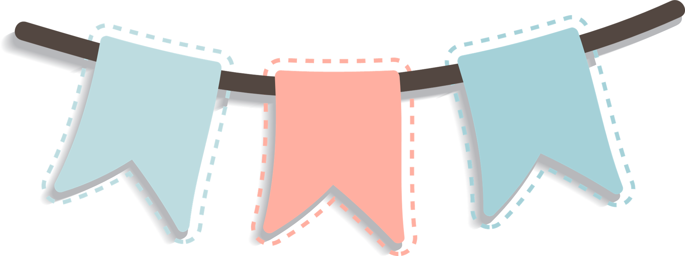
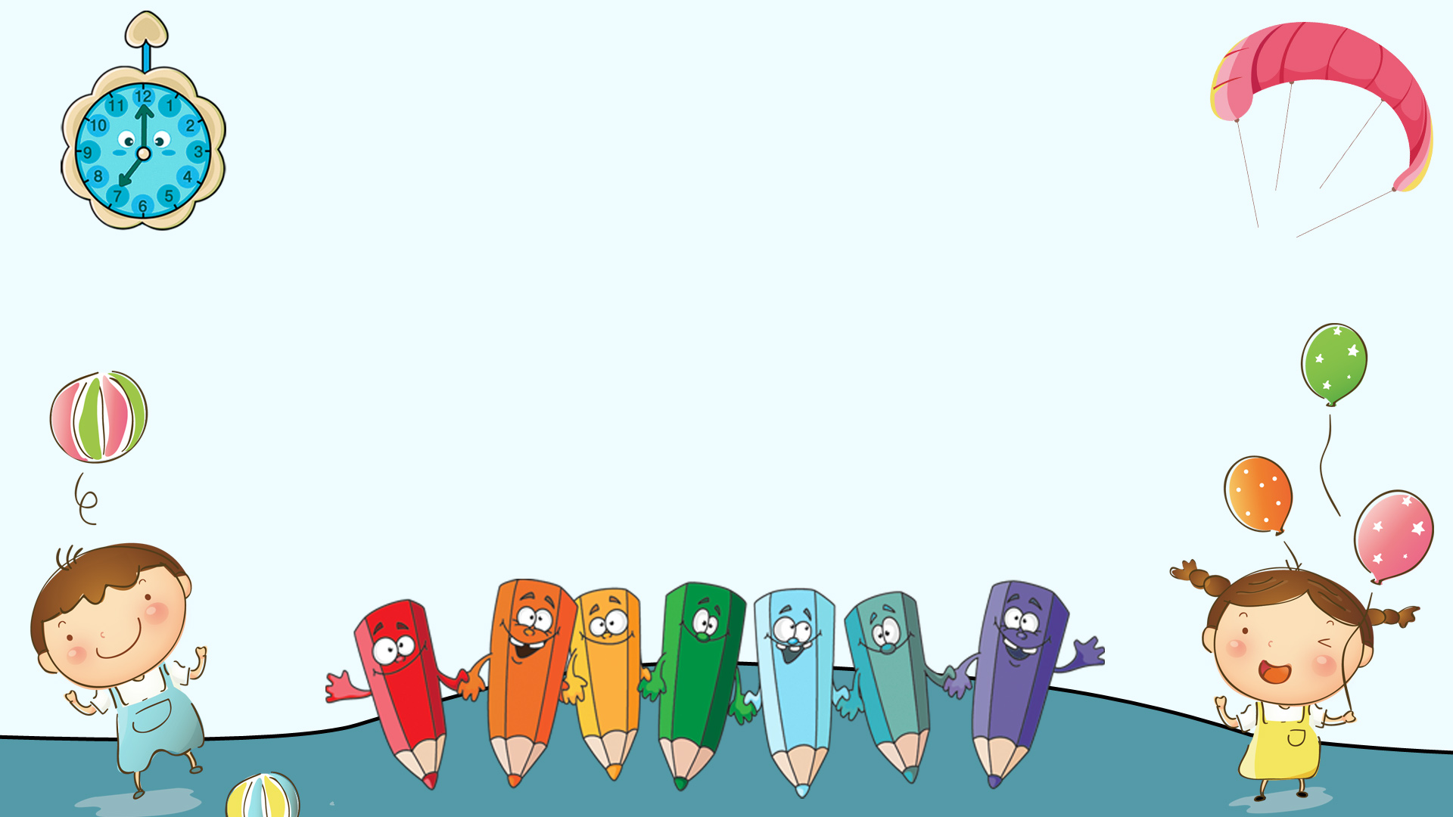
Tạm biệt các em!

